Slide 1
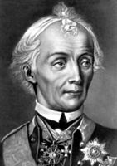
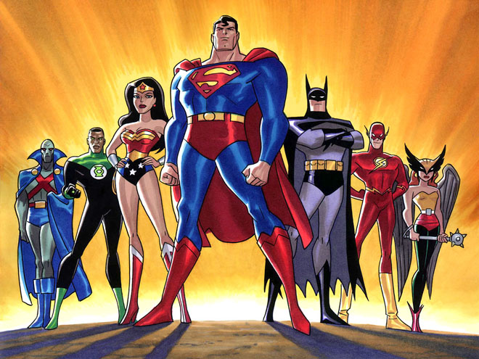
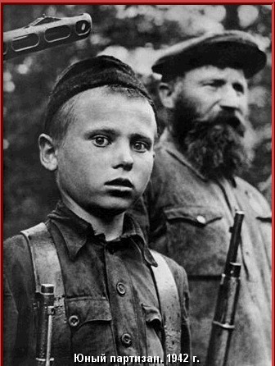
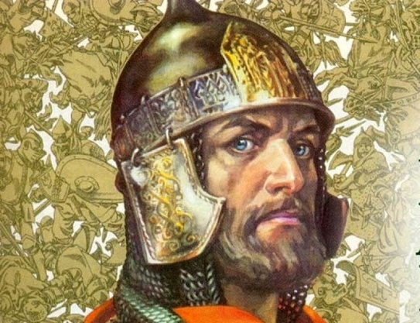
Супер и просто ГЕРОИ

Slide 2
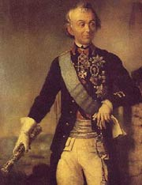
Суворов Александр Васильевич
Генералиссимус Русской Армии, граф Рымнский, князь Италийский
1730
–
1800

Slide 3
Краткая биография
Родился в 1730 году 24 ноября
В 1748 – начал военную службу
В 1754 – произведен в офицеры
В 1770 – произведен в генерал –майора
В 1774 году при Козлудже разбил 40 000 турецкую армию имея при себе всего лишь 8 000 русских солдат
- произведен в генерал-аншефа
1789 году при реке Рымник разбил 100 000 турецкую армию командую всего лишь 25 тыс. корпусом союзных войск
1790- взял непреступную турецкую крепость Измаил
1794 – подавил Польское восстание
1799 совершил Италийский поход, освобождая города Италии от французских оккупантов
В 1799 году совершил знаменитый Альпийский (Швейцарский поход) выведя русскую армию (21 000 человек) из окружения
18 мая 1800 года – Великий Русский полководец отошел в мир иной

Slide 4
В 2014 году исполняется 215 лет памяти знаменитого Альпийского Похода Суворова
В память об этом Великом событии с 6 по 13 августа 2014 года планируется провести пеший поход на гору Краснова в Углегорском районе. Поход будет иметь название «Альпийский».
Гора Краснова высотой 1098 метров над уровнем моря интересное и красивое место

Slide 5
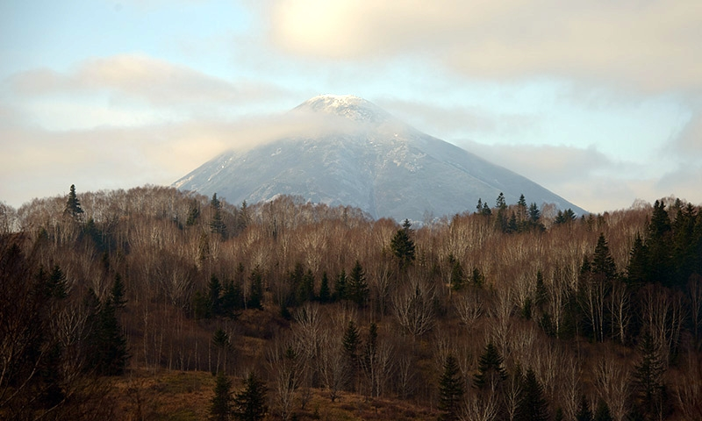
Гора Краснова названа в честь русского географа Андрея Николаевича Краснова
(1862-1914), в 1892 году был на Сахалине и описал растительность этой горы

Slide 6
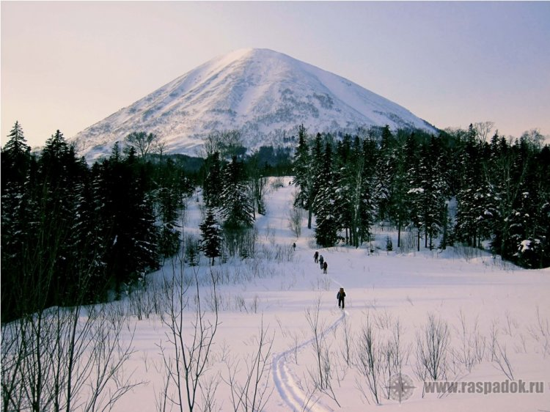

Slide 7
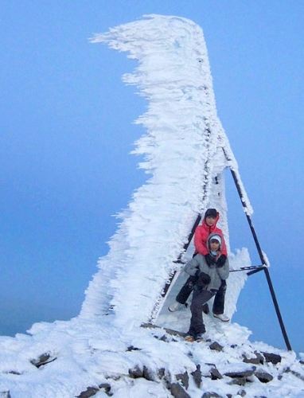

Slide 8
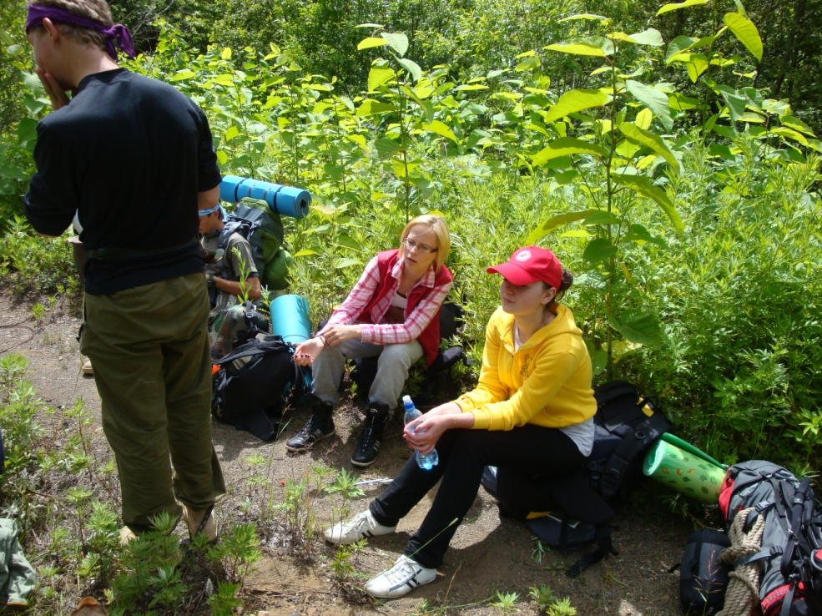
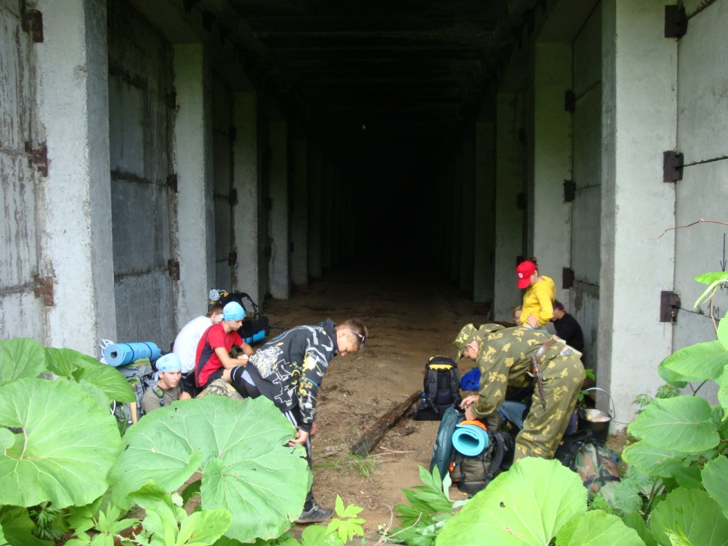
Походы прошлых лет
1-й Пеший Поход
«Суворовский 2012»

Slide 9
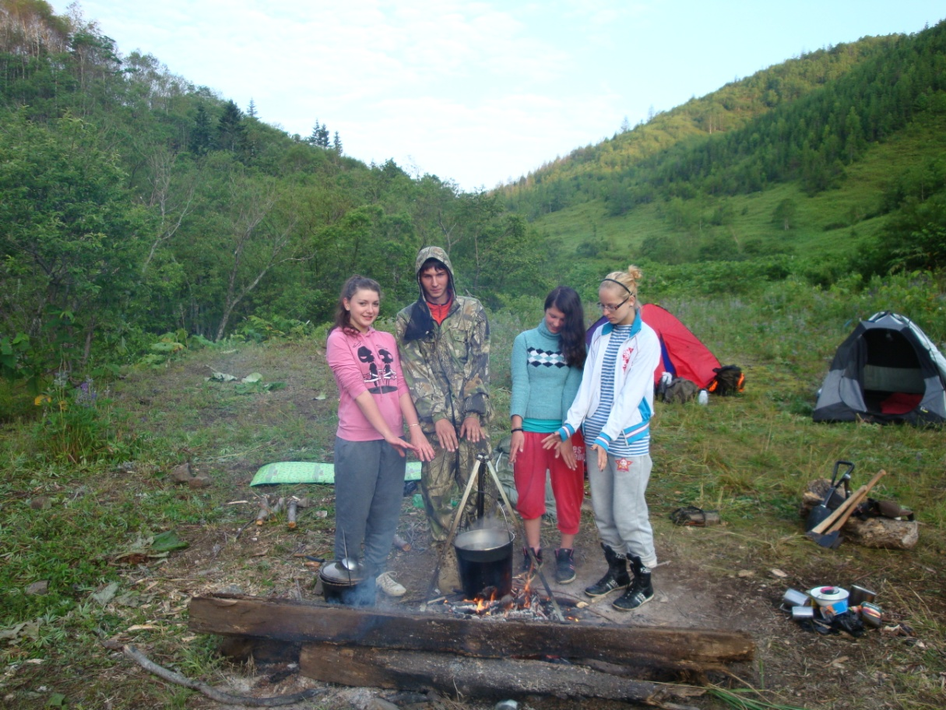
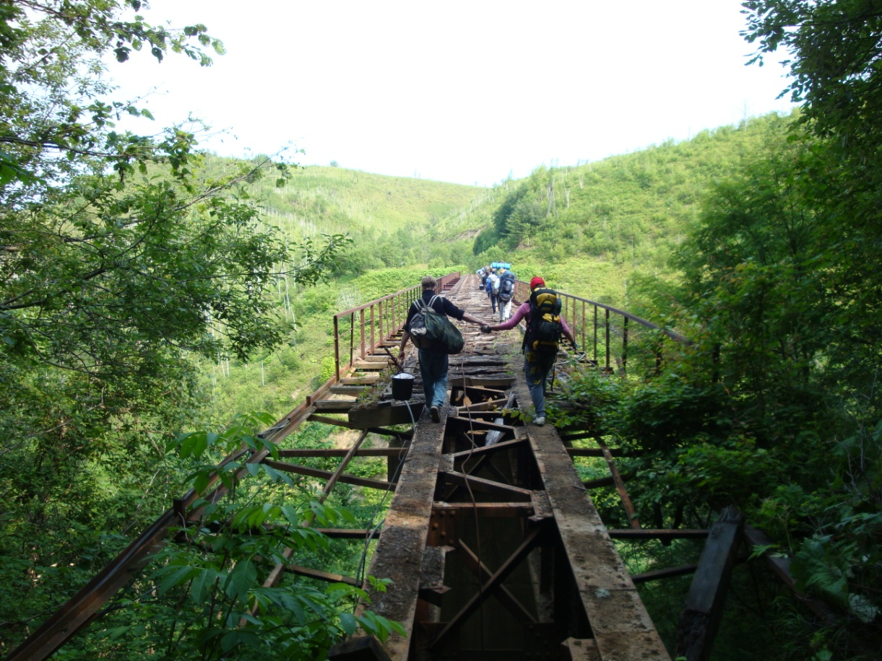

Slide 10
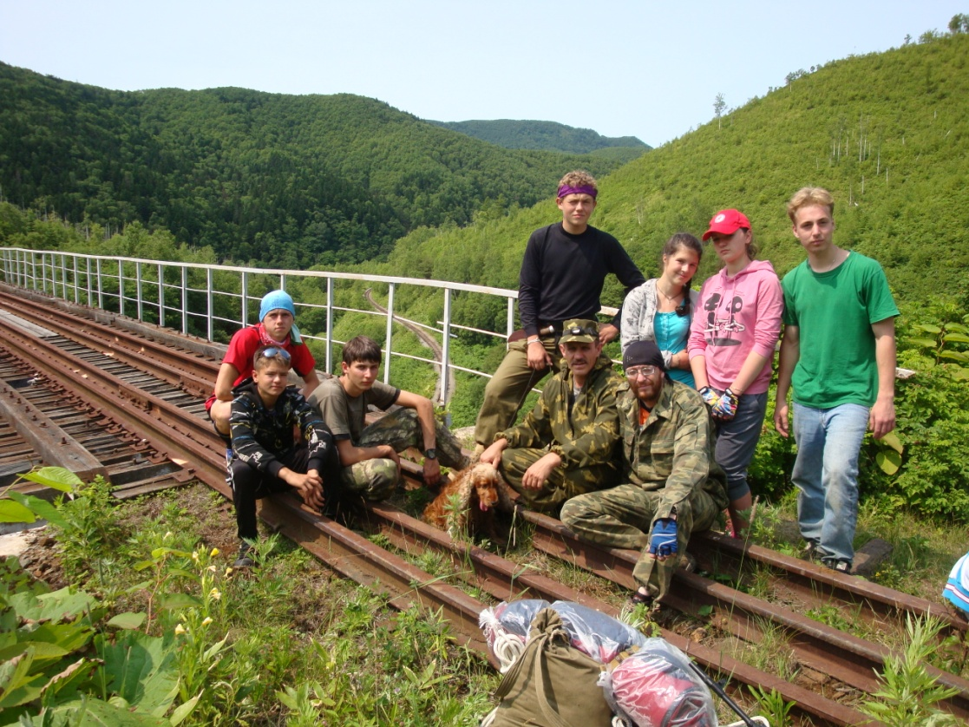
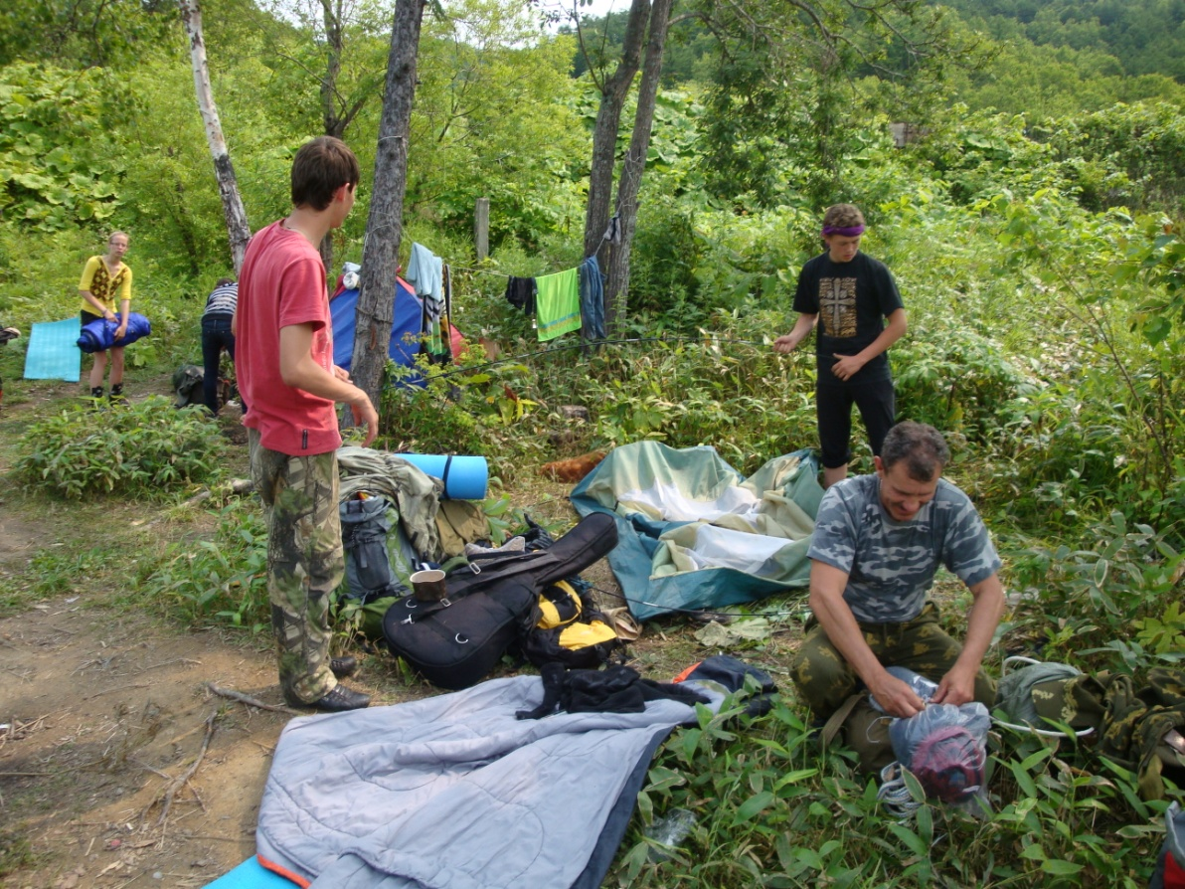

Slide 11
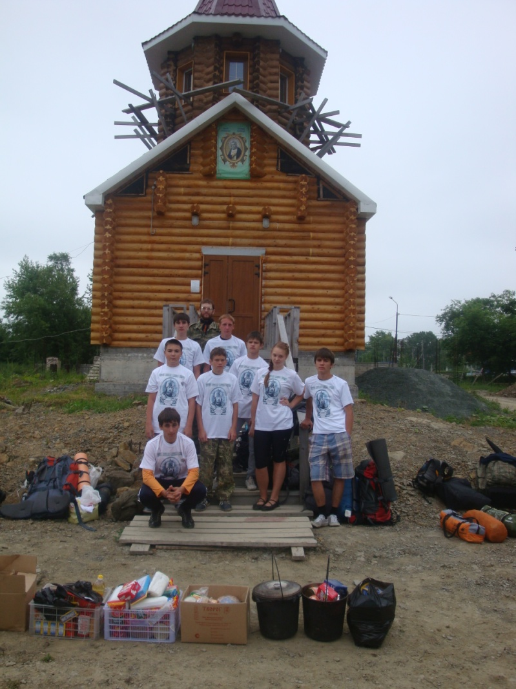
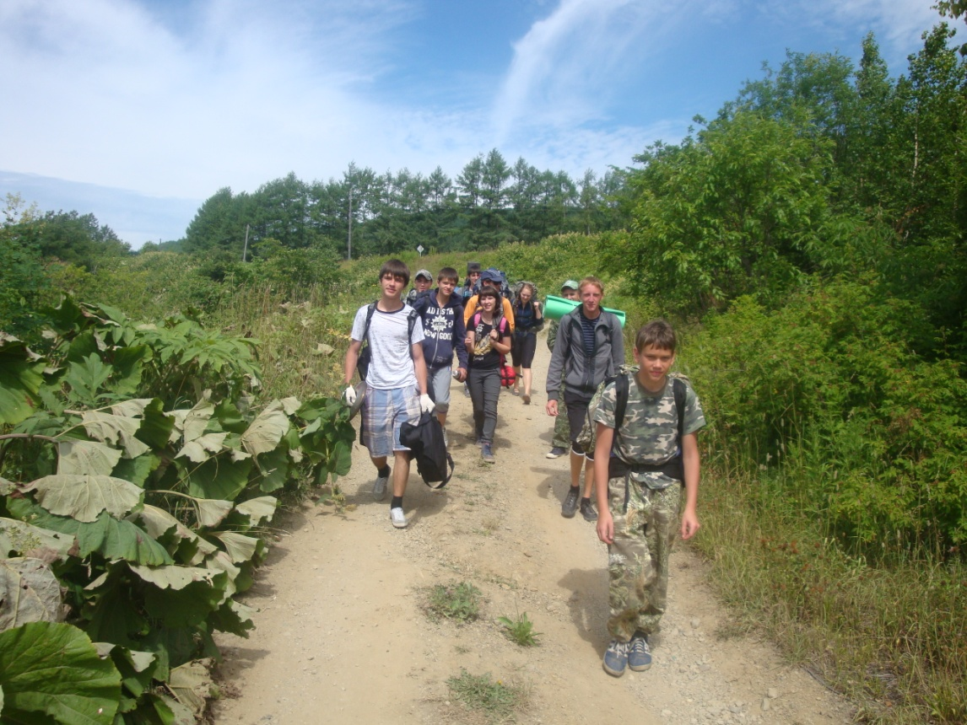
2- Пеший Поход
«Невский 2013»

Slide 12
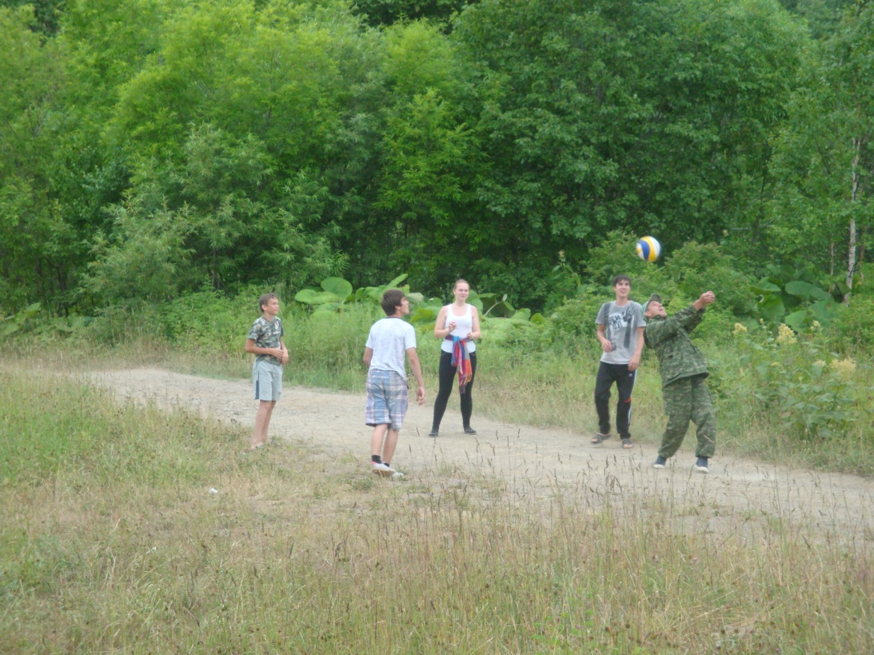
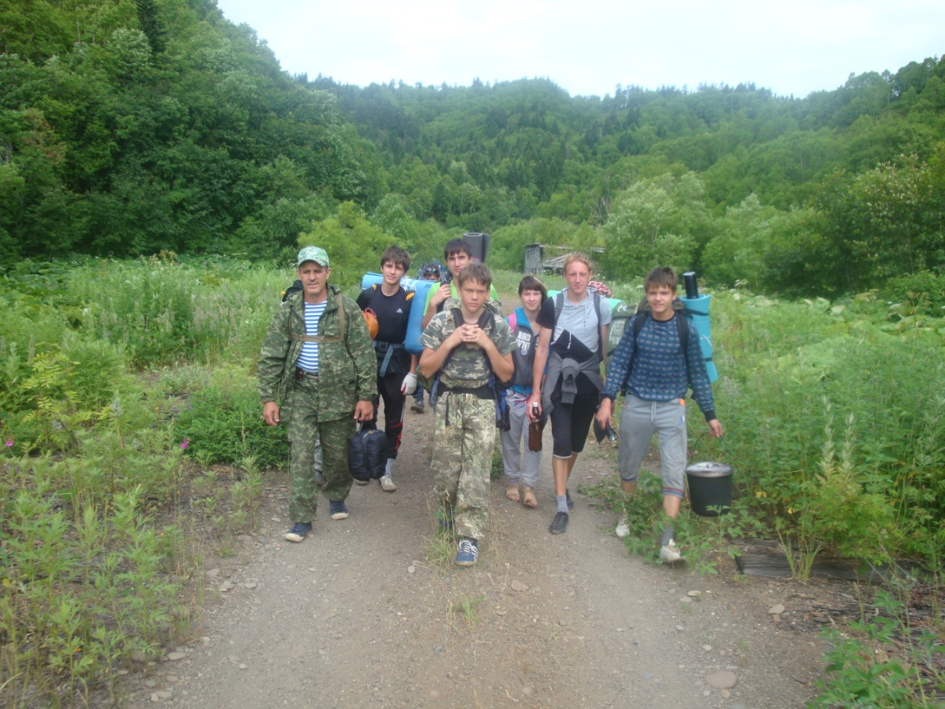

Slide 13
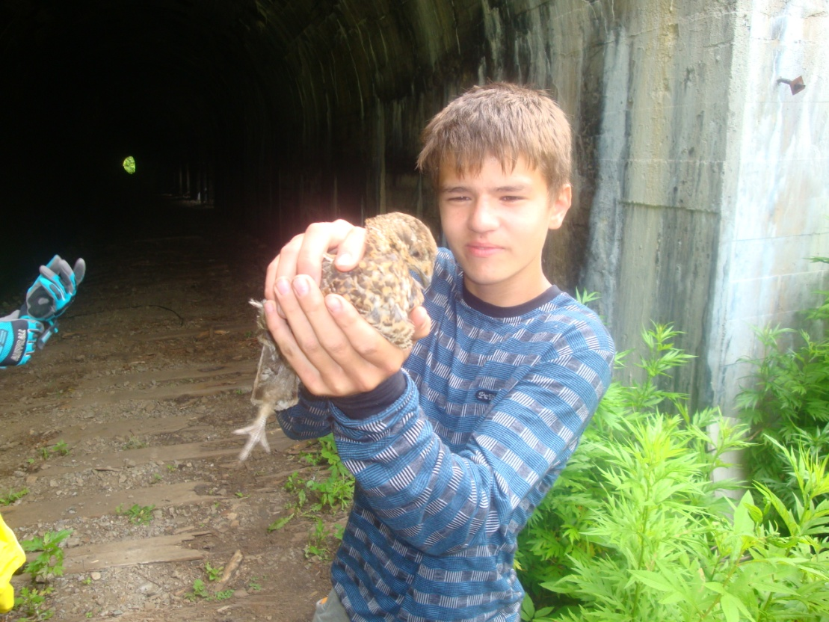
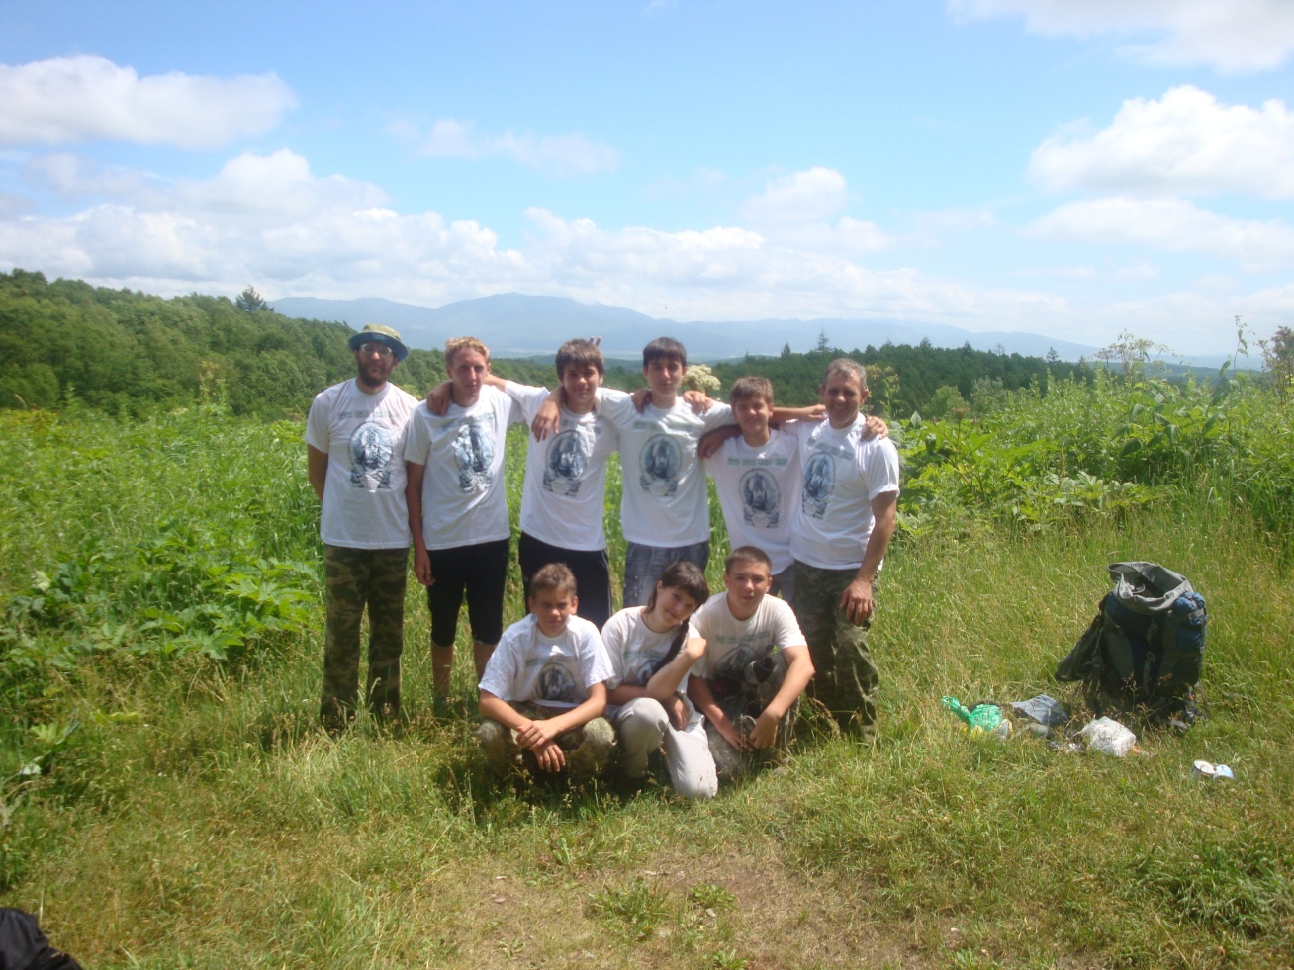

Slide 14
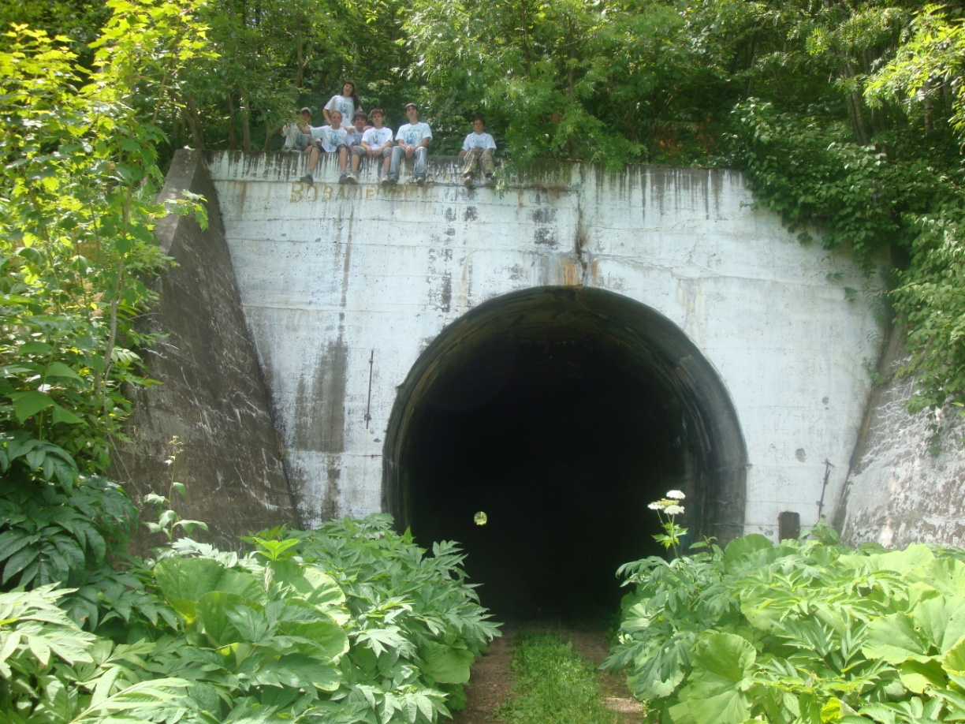
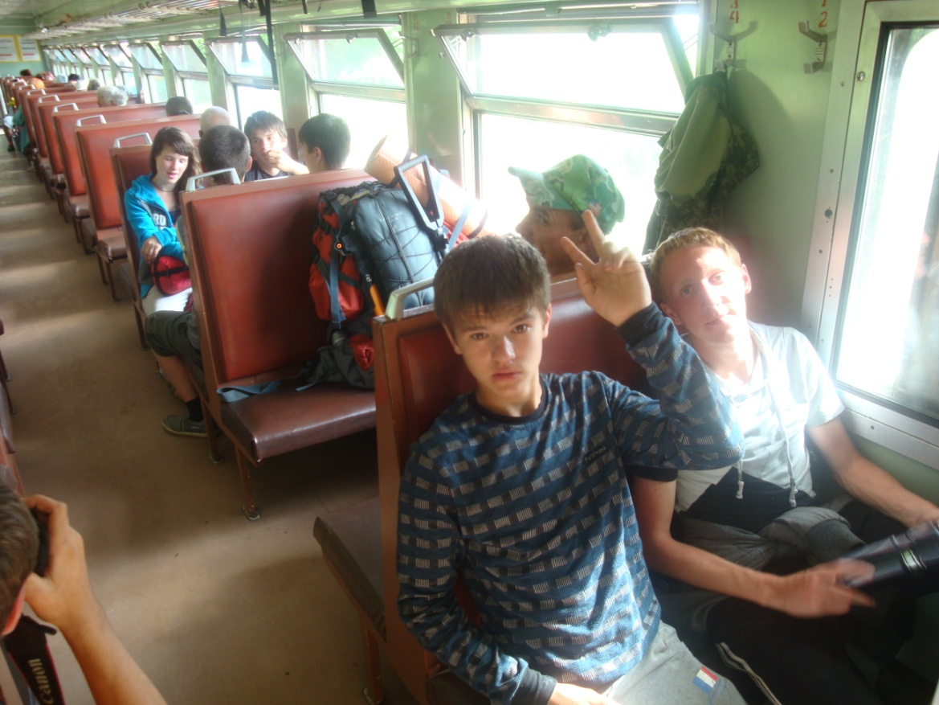

Slide 15
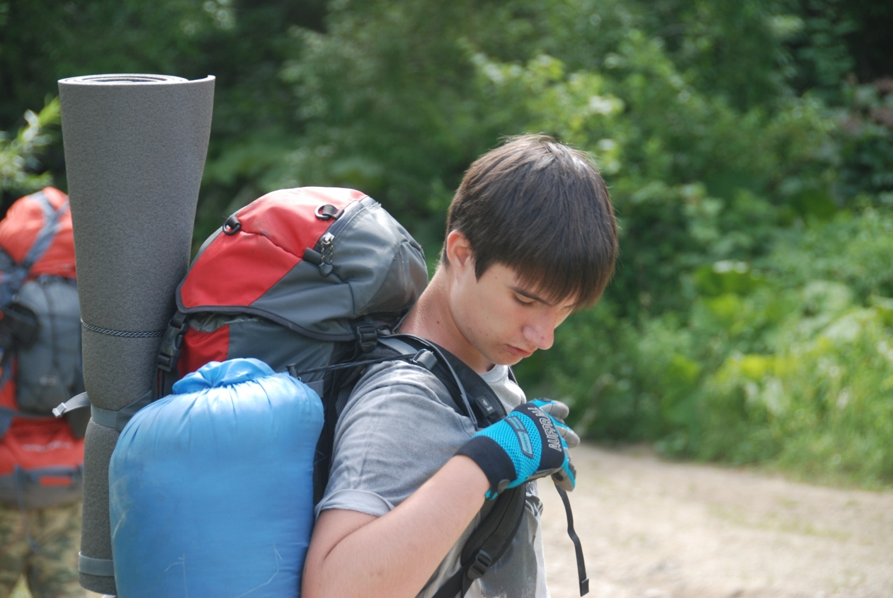
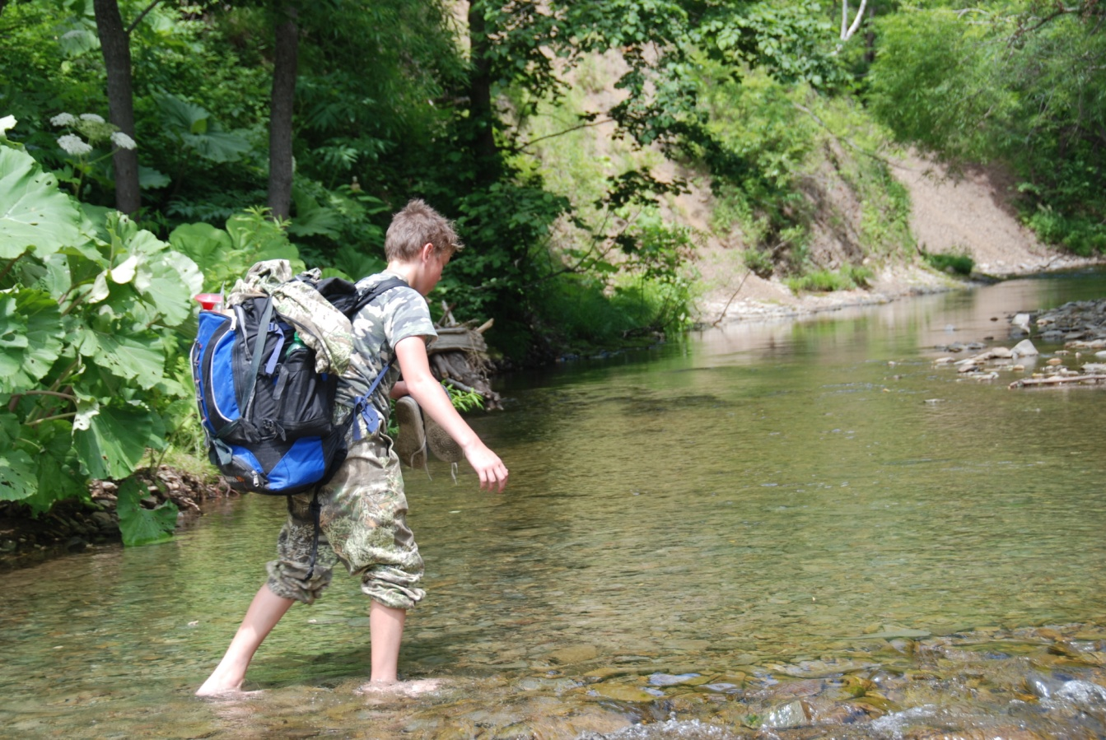

Slide 16
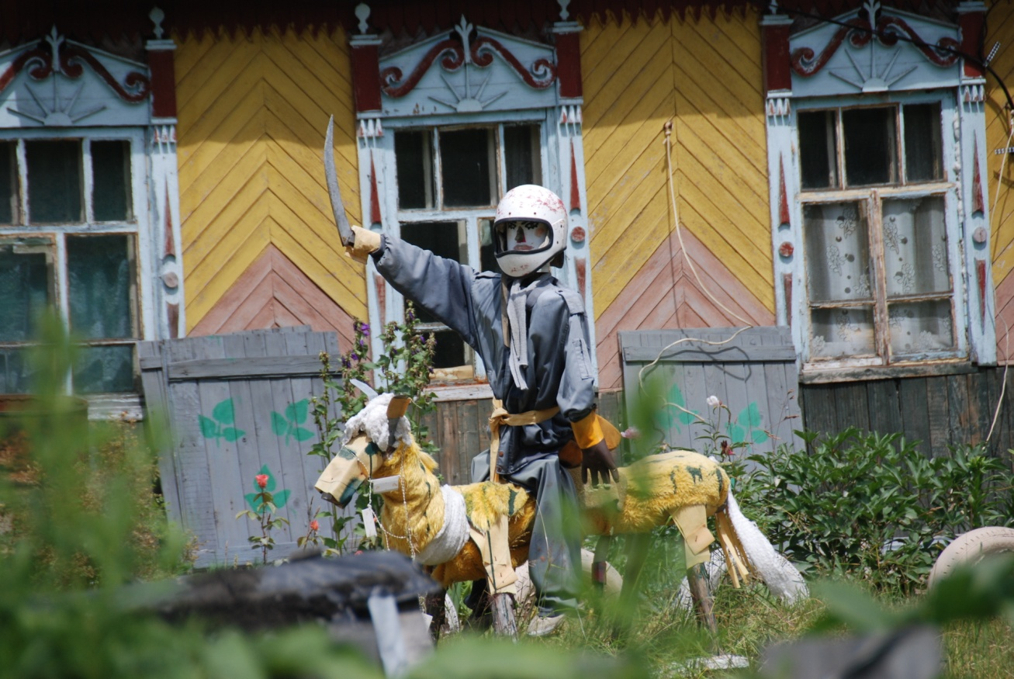
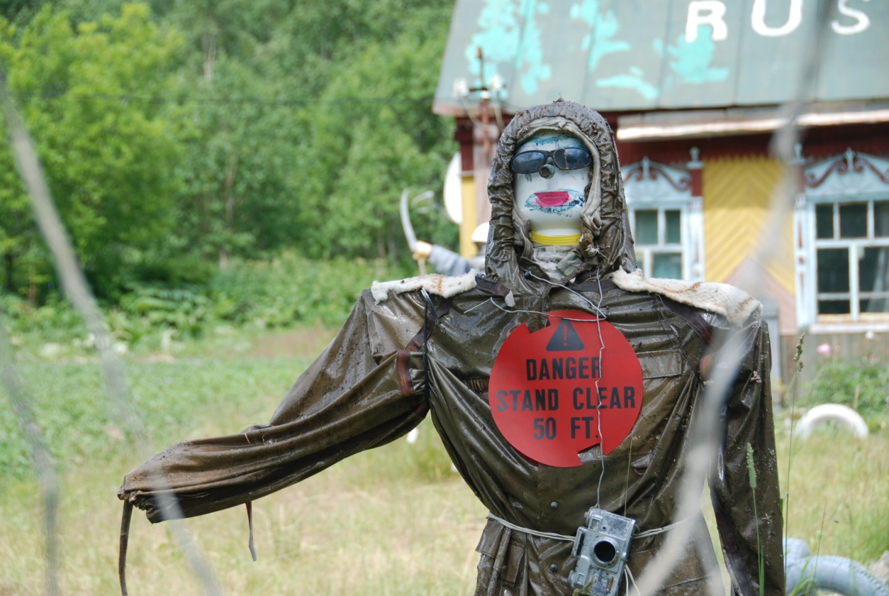
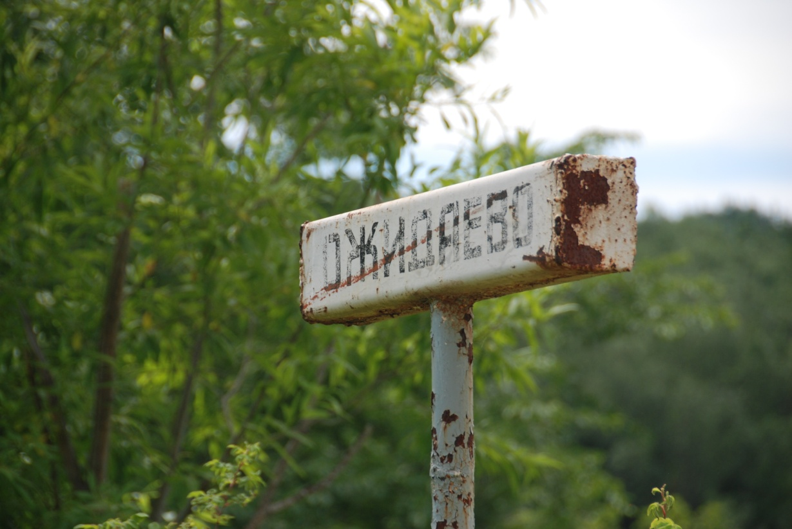

Slide 17


